Slide 1
Antipsykotisk behandling af delirium på intensivafdeling
(Agents Intervening against Delirium in the Intensive Care Unit (AID-ICU))
Nina Christine Andersen-Ranberg (koordinerende investigator)
Lone Musaeus Poulsen (sponsor)
Anæstesiologisk afdeling og intensivafsnit
Sjællands Universitetshospital, Køge
Email: aid-icu@cric.nu
www.cric.nu/aid-icu

Slide 2
Delirium på intensivafdeling
Incidensen af delirium blandt kritisk syge patienter er 32-84%^{1,2}
Delirium er associeret med:
Øget morbiditet^{3,4}
Flere dage i respirator
Længere indlæggelse
Mere krævende pleje
Lavere funktionsniveau på længere sigt
Dårligere kognitiv funktion
Og er desuden en uafhængig markør for mortalitet⁵
Delirium er omkostningsfuldt for individet og samfundet
1) Salluh, J.I., et al., Outcome of delirium in critically ill patients: systematic review and meta-analysis. BMJ, 2015. 350: p. h2538.
2) Brummel, N.E., et al., Delirium in the ICU and subsequent long-term disability among survivors of mechanical ventilation. Crit Care Med, 2014. 42(2): p. 369-77.
3) Pandharipande, P.P., et al., Long-term cognitive impairment after critical illness. N Engl J Med, 2013. 369(14): p. 1306-16.
4) Lat, I., et al., The impact of delirium on clinical outcomes in mechanically ventilated surgical and trauma patients. Crit Care Med, 2009. 37(6): p. 1898-905.
5) Ely, E.W., et al., Delirium as a predictor of mortality in mechanically ventilated patients in the intensive care unit. JAMA, 2004. 291(14): p. 1753-62.

Slide 3
Aktuelle guidelines
Dansk Selskab for Anæstesiologi og Intensiv Medicin
The Intensive Care Society i Storbritannien
Tyske guidelines
Haloperidol
Olanzapin
Risperidon
The American College of Critical Care Medicine og the Society of Critical Care Medicine (USA)
Ingen evidens for haloperidol
Olanzapin reducerer muligvis varigheden af delirium

Slide 4
AID-ICUs målsætning
At vurdere haloperidols positive og negative virkninger ved behandling af kritisk syge voksne med delirium
Fordele
Ulemper
Mortalitet

Slide 5
Design
1000 patienter
Interventionsgruppe
Kontrolgruppe
Haloperidol 2.5 mg x 3 pr dag
Placebo: isotonisk saltvand
Primært outcome: Dage i live og ude af hospital i de første 90 dage

Slide 6
Screening - nøglebudskab
To daglige screeninger for delirium bør implementeres som standard care:
1 gang i løbet af dagvagten
1 gang i løbet af aftenvagten
Screen med et valideret screeningsværktøj → CAM-ICU eller ICDSC
Når en patient diagnosticeres med delirium→ check om patienten opfylder inklusionskriterierne

Slide 7
CAM-ICU

Slide 8
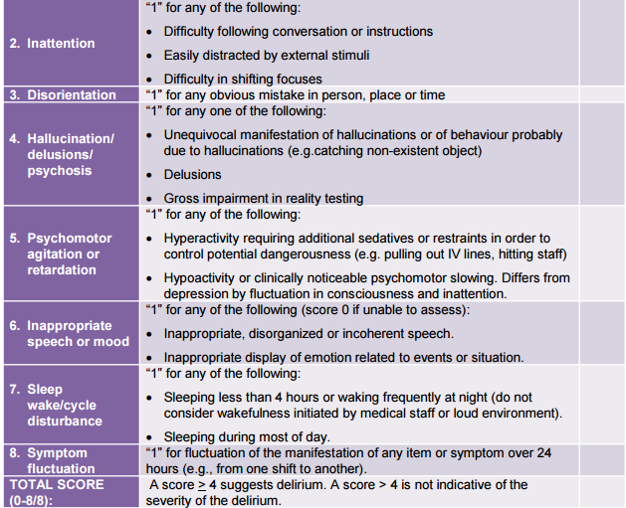
ICDSC

Slide 9
Inklusionskriterier
Akut indlæggelse på intensivafdeling
Mindst 18 år
Diagnosticeret delirium med valideret screeningsværktøj (CAM-ICU, ICDSC)
Alle patienter som opfylder inklusionskriterier skal screenes for inclusion i AID-ICU database. Hvis patienten opfylder en eller flere eksklusionkriterie, registreres det I database og patienten bliver ikke inkluderet i studiet.

Slide 10
Eksklusionskriterier
Kontraindikationer til haloperidol
Habituel antipsykotisk behandling eller behandling med antipsykotika på intensivafdelingen
Permanent inhabil (fx demens, mentalt retarderet)
Delirium-scoring ikke mulig (sprogbarriere, blind, døv)
Aktiv behandling indstillet eller hjernedød
Fertile kvinder (<50 år) med positiv urin- eller plasma-hCG
Patienter under tvang fra myndigheder
Patienter med alkohol-induceret delirium (delirium tremens)

Slide 11
Intervention
Akut indlæggelse på intensiv
Delirium- positiv
Deliriumscreening x 2 dagligt
Screening
Haloperidol 2.5 mg (0.5ml) x 3
Møder ikke eksklusionskriterier
Randomisering
Placebo: NaCl 0.5 ml x 3
P.n. haloperidol/placebo op til totalt 20 mg dagligt
(5 ekstra doser)
Escape-medicin:
Propofol, benzodiazepiner og dexmedetomidin/α2-agonist

Slide 12
Pausering og stop
Kriterier for pausering: negativ morgen- og aftendeliriumscore på samme dag
ELLER uforklaret koma (efter al anden relevant medicin er seponeret)
Kriterier for interventions-stop:
Udskrivelse fra intensivafdelingen
Overflytning til en anden intensivafdeling (ikke-AID-ICU site)
Den maksimale interventionstid på 90 dage nås
Død

Slide 13
Forsøgsmedicin
Uddeles fra databasen med et fælles login
Pakker á 3 ampuller tildeles patienten
Ekstra pakker kan hentes efterhånden
Undervisningsmateriale kan findes på www.cric.nu/aid-icu

Slide 14
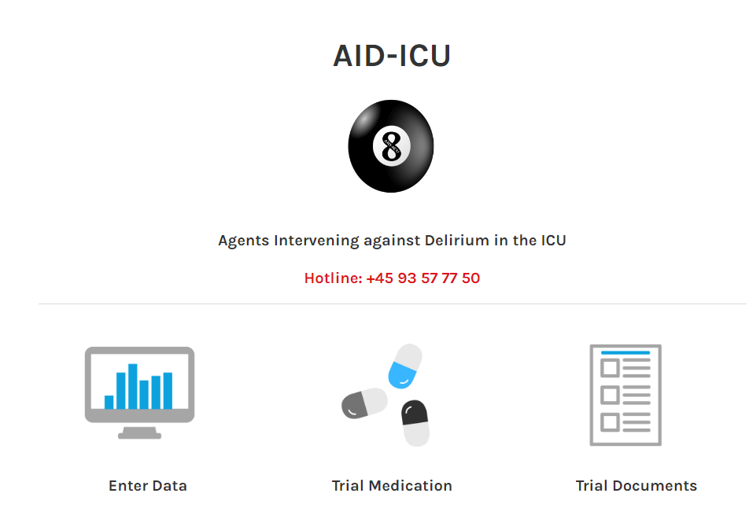
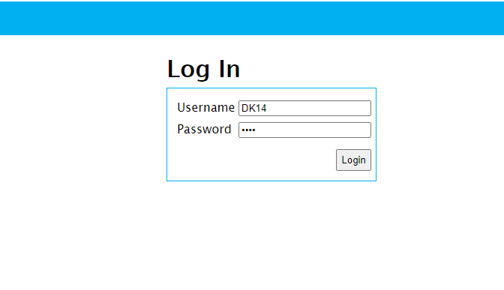
Forsøgsmedicin
Gå til www.cric.nu
Klik på AID-ICU trial
Klik på Trial Medication
Fælles login med site ID og kode

Slide 15
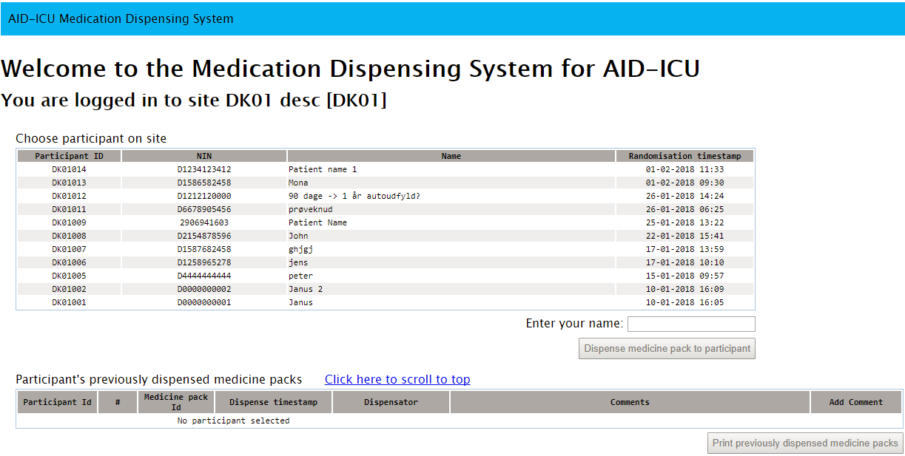
Dispensering af medicin

Slide 16
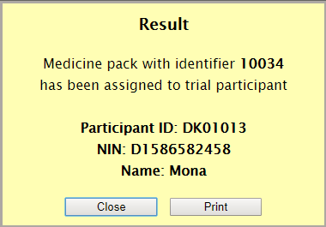
Dispensering af medicin

Slide 17
Patienten trækkes ud af studiet
En patient kan trækkes ud af studiet hvis:
Der ikke gives samtykke fra forsøgsværger, pårørende eller patient
Patienten oplever alvorlige bivirkninger som skønnes at være relateret til forsøgsmedicinen (SAR og SUSAR)
Klinikeren vurderer i samråd med koordinerende investigator at det er til patientens bedste
Patienten efter inklusion bliver tvangsindlagt.
Patienten efter inklusion udvikler QTc forlængelse
Udfyld withdrawal withdrawal form eCRF (www.cric.nu/aid-icu)
Fortsæt dataindsamling medmindre der ikke gives samtykker hertil.

Slide 18
90-day follow-up
www.cric.nu/aid-icu
Mortality (including date of death)
Discharge from hospital (date of discharge)
Readmission to hospital (days readmitted within the 90-day period)

Slide 19
One-year follow-up
www.cric.nu/aid-icu
Mortality (also drawn from the CPR registry in Denmark)
EuroQoL (EQ-5D-5L + EQ-VAS)
RBANS (Cognitive function score) at selected sites

Slide 20
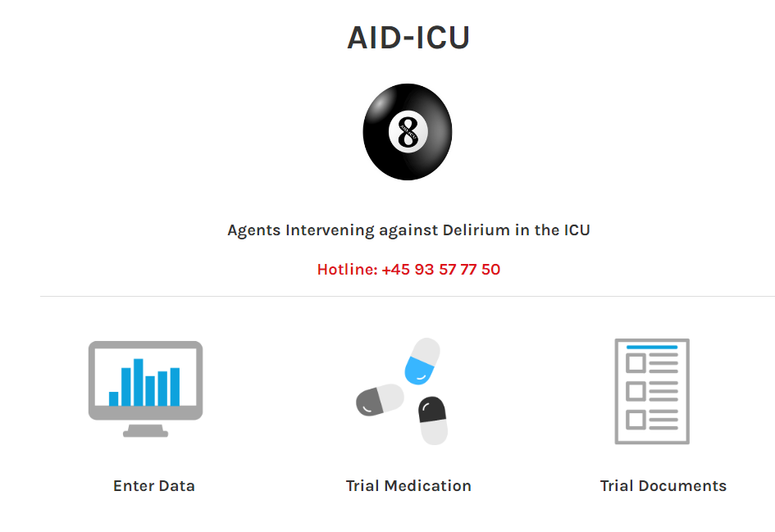
Mere information?
www.cric.nu/aid-icu

Slide 21
Kontakt
Ring til AID-ICU hotlinen på:
+45 9357 7750
Tilgængelig 24/7

